Slide 1
第9章
定位與地圖元件
－ 垃圾車開到哪

Slide 2


位置感測器元件

Slide 3

練習範例
LocationSensor.aia

Slide 4
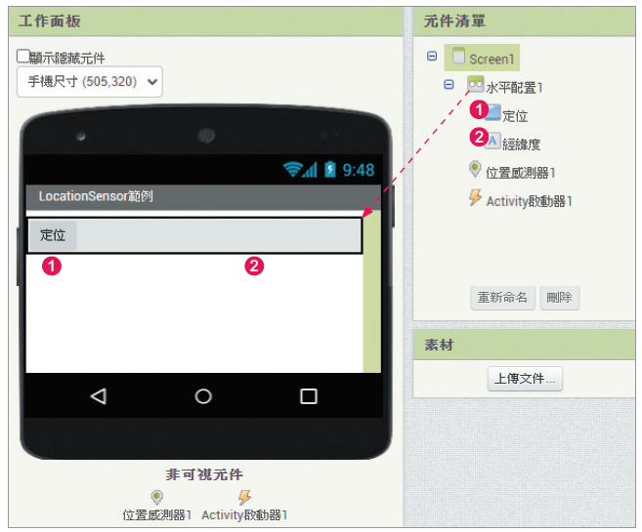
畫面編排

Slide 5
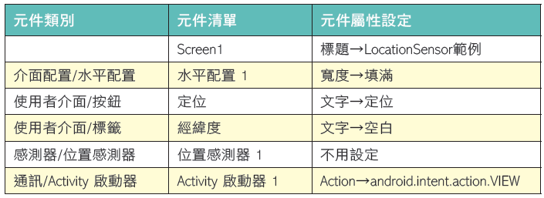
元件設定

Slide 6
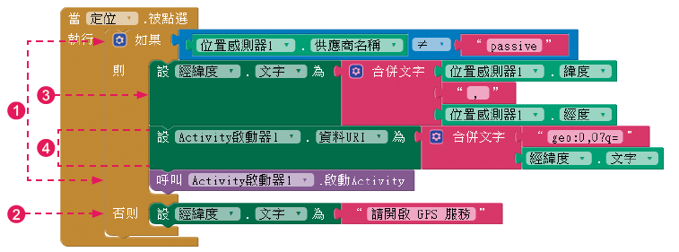
程式碼

Slide 7
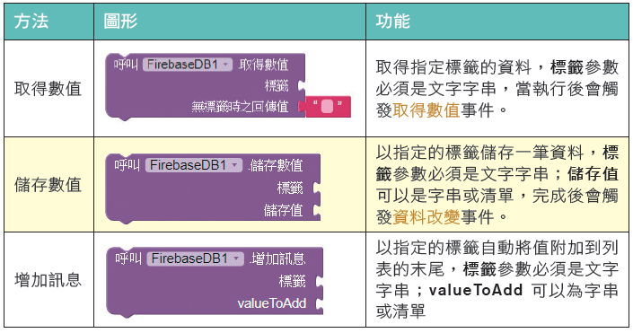
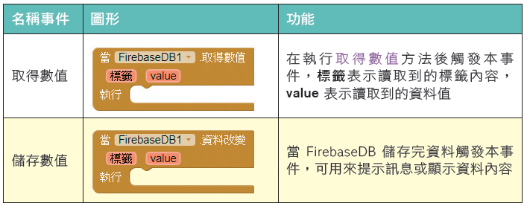
FirebaseDB元件

Slide 8
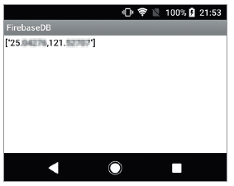
練習範例
FirebaseDB.aia

Slide 9
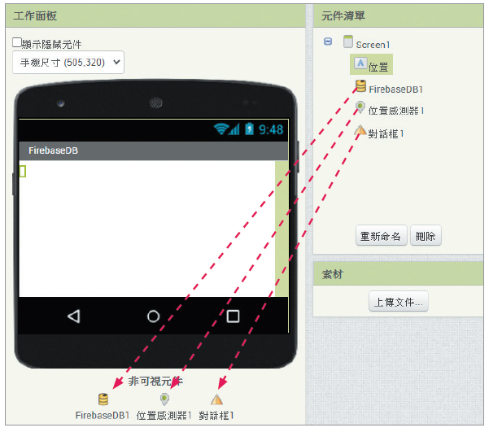
畫面編排

Slide 10
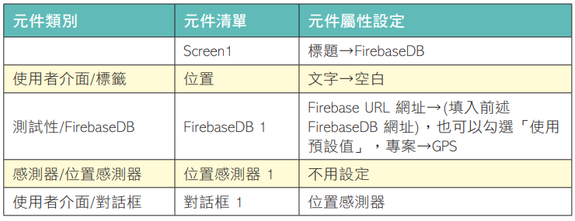
元件設定

Slide 11
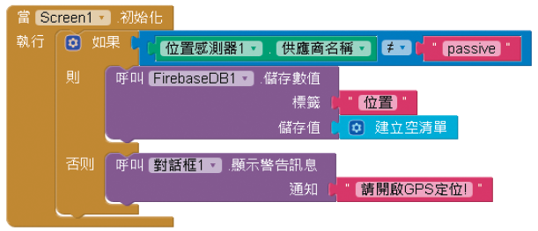
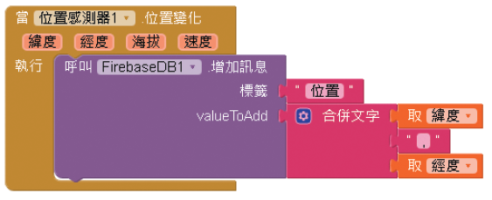

儲存定位資料

Slide 12
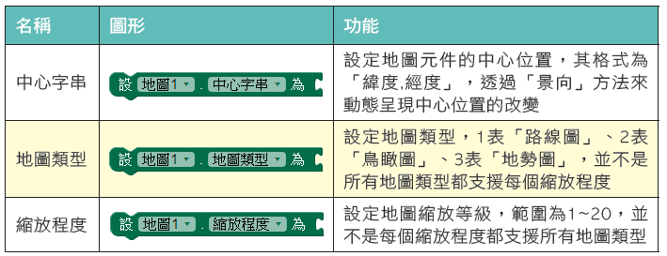

地圖元件

Slide 13


標記元件

Slide 14
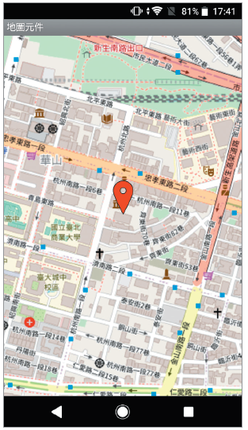
練習範例
Map.aia

Slide 15
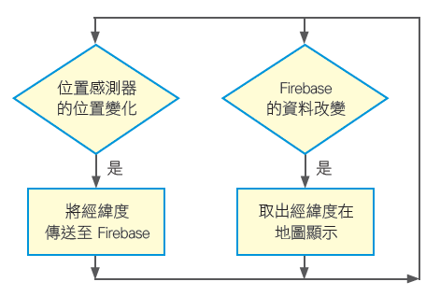
流程圖

Slide 16
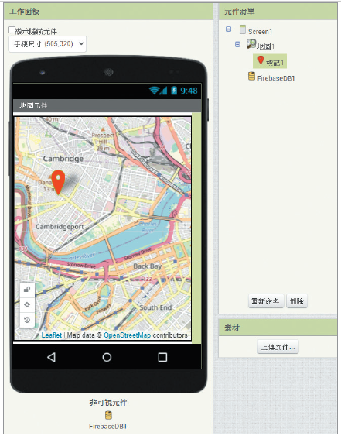
畫面編排

Slide 17
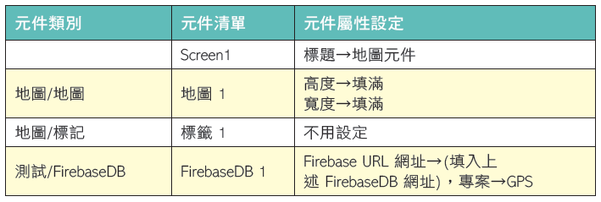
元件設定

Slide 18
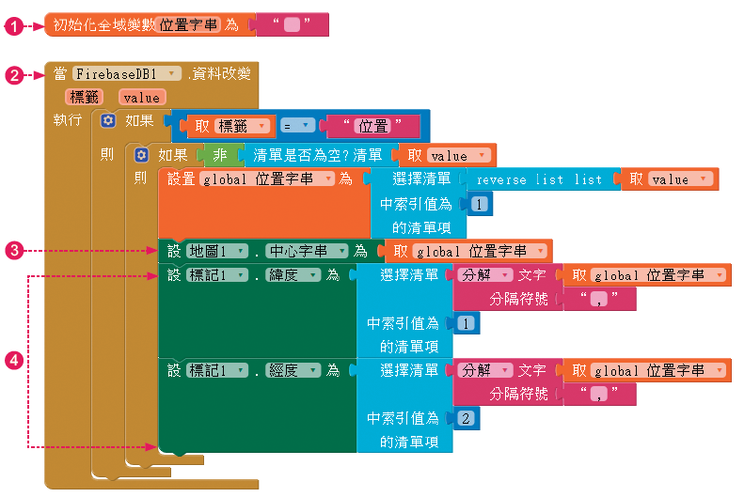
程式碼

Slide 19
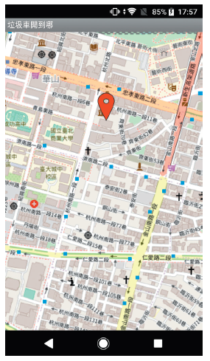
垃圾車開到哪
WhereAmI.aia

Slide 20
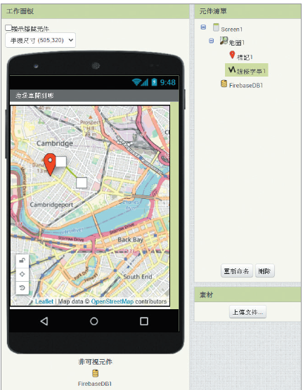
畫面編排

Slide 21
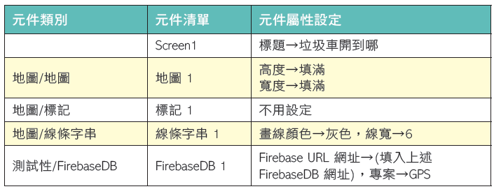
元件設定

Slide 22
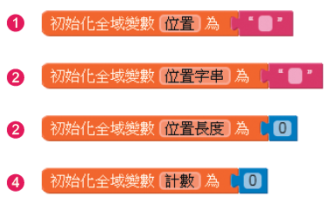
變數宣告

Slide 23
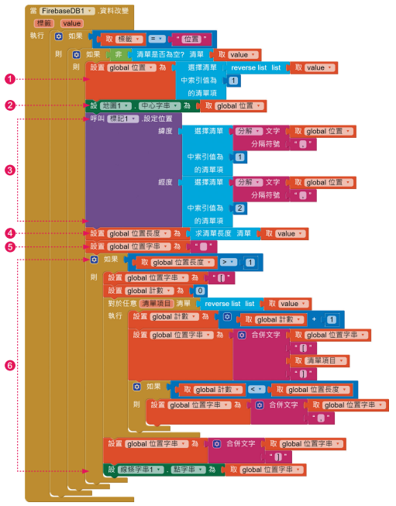
顯示垃圾車位置

